Slide 1
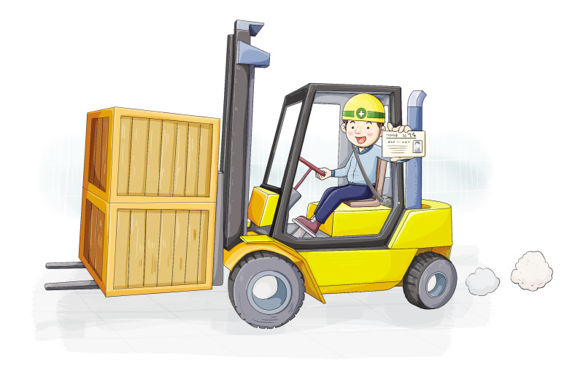
핵심 체크포인트
지게차 작업안전수칙
01
작업개요: 공정, 작업기간(시작~종료), 작업장소, 운반
01┃ 지게차 운전자는 회사에서 정한 구내속도를 준수한다
지게차 작업계획서 작성방법
경로(시점~종점)
02┃ 비포장 도로, 좁은 통로, 언덕길 등에서는 급출발이나,
중량물제원 : 품명, 크기, 수량(크기별), 단위중량, 1회 운반
급브레이크 조작, 급선회 등을 하지 않는다
02
수량(중량), 중량물의 무게 중심, 운반거리/
03┃ 지게차는 전방 시야가 나쁘므로, 전후좌우를 충분히 관찰
높이
하여야 하며 적재 화물에 가려 시야를 현저하게 방해할 때에는 다음과 같은 조치를 한다
▶ 유도자를 배치하여 유도시킨다
03
장비재원 : 장비명(모델), 자중, 최대인양하중, 작업반경
▶ 후진으로 진행한다
04 작업인원 : 작업책임자, 안전담당자, 신호수, 작업자
04┃ 화물적재 상태에서 30㎝이상으로 들어 올리거나 마스트를
수직이나 앞으로 기울인 상태에서 주행하지 않는다
05┃ 포크 아래나 포크 등에 의해 지지되고 있는 화물아래에 사람이
05 신호방법 : 무전, 육성, 수신호, 깃발
출입하지 않도록 한다
지게차를 이용한 중량물 운반 작업 안전하게 작업하려면 사전 준비가 필요합니다.
06┃ 선회하는 경우에는 후륜이 바깥쪽으로 크게 회전하므로 사람
06
보 호 구 : 안전모, 안전화, 안전대, 신호수 조끼
이나 건물에 접촉 또는 충돌하지 않도록 천천히 선회한다
07┃ 도로상을 주행할 때에는 포크의 선단에 표식을 부착하는 등 보행자, 작업자가 식별할 수 있도록 한다
작업전 점검사항
08┃ 포크 또는 파렛트, 스키드, 균형추(Counter balance) 등에
장비의 자체점검 실시확인, 이상유무, 장비설치 및 이동경로
사람을 태우고 주행하지 않는다
지반상태
09┃ 일상점검이 끝나면 다음과 같은 순서로 지게차를 가동한다
▶ 리프트 및 틸트레버를 조작하여 리프트 및 틸트 실린더를 전행 정으로 2~3회 움직여 본다.
▶ 마스트를 뒤로 틸트하여 포크를 지상 약 20cm 정도까지 올린다.
▶ 브레이크 페달을 누른 채로 기어 변속 레버를 앞뒤로 움직여
보고 저속 위치에 놓는다.
▶ 주차 브레이크를 푼다.
▶ 브레이크 페달에서 발을 떼고 서서히 가속 페달을 밟는다.
▶ 브레이크 페달을 눌러 재동기능이 정상이면 지게차를 가동한다.

Slide 2
작성 방법
지게차 작업계획서
예 프레스 작업장에서 지게차를 이용해 코일 철판을 운반하는 경우
지게차 작업계획서
결
담 당 검 토 승 인
재
1단계
화물과 운행경로 상태 확인 작업자의 안전교육 및 운반경로 도면 작성
3단계
관리번호
(예시 : 생산공정명으로 구분, 출고-1)
관리부서
(예시 : 생산부)
● 화물의 상태
1. 화물의 중량은 지게차 정격하중 이내인가?
● 작업자 안전교육
교육일시 교육시간 교육장소 강사
2011. 01. 10 09:00~08:00 작업장 홍길동
운전자
성 명
작업지휘자
자격번호
(예시 : 면허번호 또는 회사 자체 관리 번호)
�철판코일의 중량 : 1Ton �지게차의 정격 하중 : 4.5Ton
지게차 최대적재 하중
톤 화물의 중량
톤
매일
2. 화물이 운전자의 시야를 방해하지는 않는가?
● 안전교육 내용(작업자 준수사항)
km/h
단시간
�화물은 1단만 적재하여 시야 확보 가능
�운반물의 특성, 운행경로, 작업장소, 지형, 작업내용, 장비
구내제한속도
작업시간
(예시 : 30분) (예시 : 6시간)
(붙임 도면 참조)
3. 인체에 유해∙위험한 화물 적재 작업시 작업자에게 유해∙
사용법, 줄걸이 방법, 보호구 착용(안전모, 안전화) 등
작업장소 및 운반경로, 거리
(예시 : 마당, 창고, 컨테이너 등)
위험성에 대한 교육을 실시하였는가?
�교육실시 완료
작업장소 및 운반경로 도면(예시)
지 형
경사 : (예시 : 심함, 약간 있음, 없음), 지반 : (예시 : 흙바닥, 콘크리트 등),
4. 붕괴, 낙하 위험이 있는 화물을 견고하게 묶었는가?
바닥단차 : (예시 : 있음, 없음)
�단품으로 운반하여 붕괴 낙하위험 없음
● 포함사항
작업내용
(예시 : 원사박스 운반 및 적재, 부품적재함 상하차 작업 등)
● 운행경로 상태
�운반물 위치(시점, 종점) 및 운반경로, 타작업자 위치, 작업 지휘자 위치, 설비위치 등
구 분
점 검 내 용
양호 불량
1. 통행로는 안전하게 확보되었는가?
�평면도로 작성하고, 바닥의 특이사항 등을 추가 기입
화물의 중량은 지게차 정격하중 이내인가?
�주요 통행로 폭은 2m가 확보되었음
화물의 상태
화물이 운전자의 시야를 방해하지는 않는가?
2. 통행로에 장해물은 완전히 제거되었는가?
인체에 유해∙위험한 화물 적재작업시 작업자에게 유해∙위험성에 대한 교육을 실시하였는가?
�운반경로상의 장해물은 없으며 타작업자의 위치 확인
프레스
작업종점
3. 지반이 편편하고 견고한 구조로 되어 있는가?
�일부 침하된 부분이 있으나, 되메우기 작업 실시하여 편편하게 유지
4. 갓길의 붕괴위험은 없는가?
◀
붕괴, 낙하 위험이 있는 화물을 견고하게 묶었는가?
통행로는 안전하게 확보되었는가? (주요통행로 폭 : cm)
13m
이동거리 : 13m
운행경로 상태
통행로에 장해물은 완전히 제거되었는가?
�진입로 정비완료 갓길 붕괴위험 없음
5. 지게차 이동 경로 주변에 보조자나 다른 작업자가 없는가?
�이동경로상에 타 작업자가 창고에 2명, 프레스 2작업 장에 2명이 배치, 운행경로 사전 숙지
지반이 편편하고 견고한 구조로 되어 있는가? (부등침하여부)
창고
갓길의 붕괴위험은 없는가?
작업시점
◀
5m
지게차 이동 경로 주변에 보조자나 다른 작업자가 없는가?
지게차 작동 상태점검
작업시작 전 지게차를 점검한 결과, 문제점이 없는가?
2단계
지게차 작동상태 점검 확인
작업시점
월 1회 정기점검을 실시하고, 문제점 발견 시 개선하였는가?
교육일시 교육시간 교육장소
마당
작업자
강사
● 지게차 작동 상태점검
1. 작업시작 전 지게차를 점검한 결과, 문제점이 없는가?
�천장크레인 안전검사 : 2010년 11월 24일 실시, 검사 결과 : 합격
안전교육
작업지휘자 위치
타작업자 위치
◀ 지게차 운행방향
안전교육 내용
(작업자 준수
화물의 특성, 운행경로, 작업장소, 지형, 작업내용, 운전방법 등
※ 특이사항
사항)
2. 월 1회 정기점검을 실시하고, 문제점 발견 시 개선하였는가?
�월 1회 정기점검 : 2011년 1월 10일 실시, 검사 결과 : 양호
(예시 : 마당의 배수상태가 불량하여 물기가 많으므로 바퀴 미끄러짐 주의)
작성시기
1 최초 작업개시 전
2 변경 시(작업장 및 작업방법, 작업장소 또는 화물상태, 지게차 운전자 등)
작성일자 :
년
월 일
작성자 : (서명) 운전자 :
(서명)
※공단 홈페이지(www.kosha.or.kr)에서 다운로드할 수 있습니다.

